Slide 1
Пластмаса

Slide 2
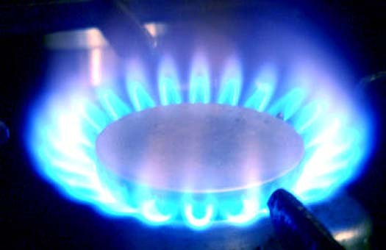
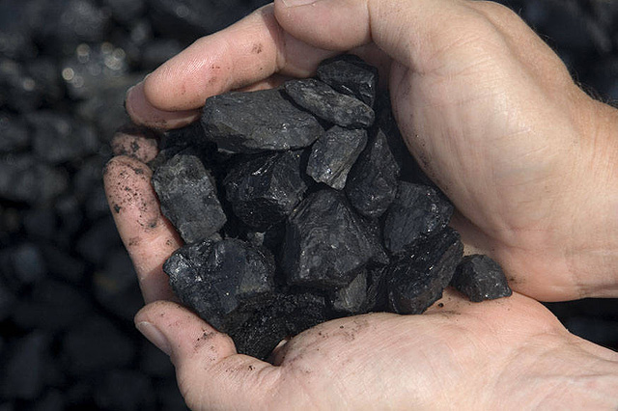
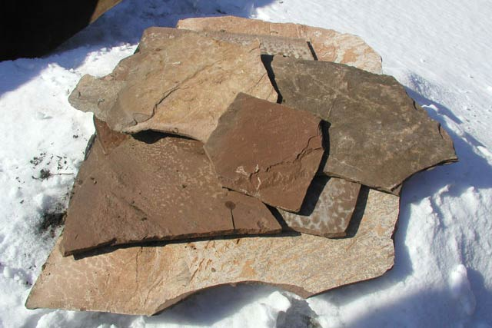
Сировина для отримання полімерів

Slide 3
Александр Паркс

Slide 4
Смоли

Slide 5
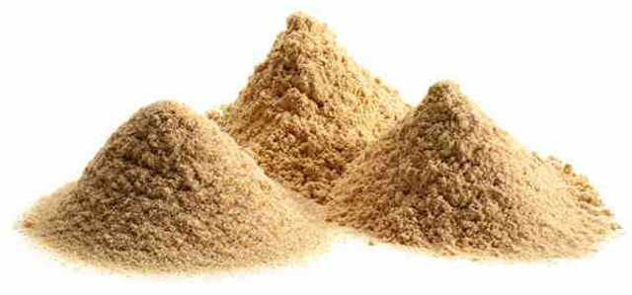
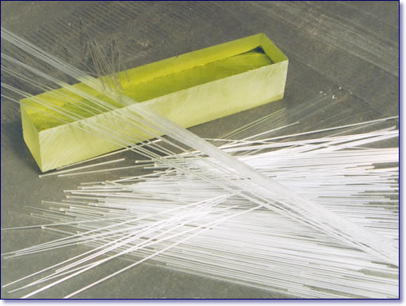
Деревне борошно
Графіт
Паперові волокна
Скляні волокна
Наповнювачі

Slide 6
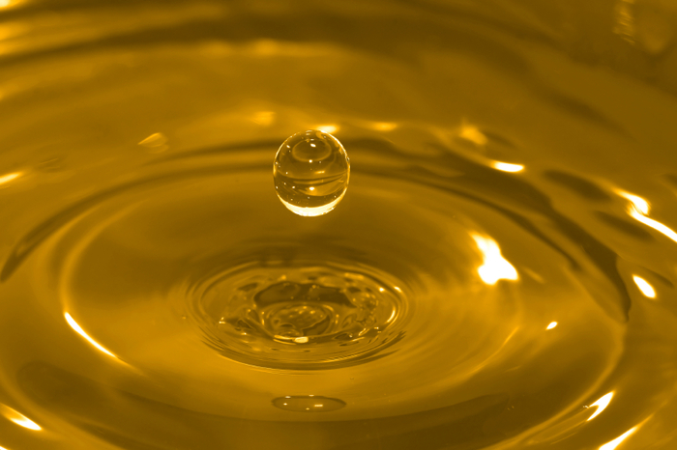
Гліцерин
Парафінове масло
Пластифікатори

Slide 7
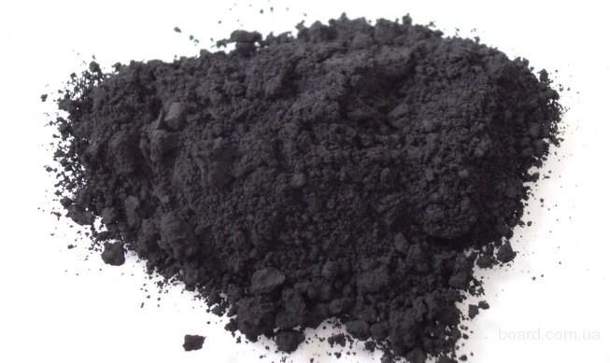
Стабілізатори: фенол та сажа

Slide 8
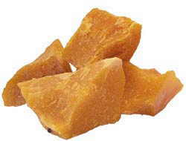
Мастильні матеріали: стеарин та віск

Slide 9
Барвник: охра

Slide 10
Каталізатор: уротропін

Slide 11
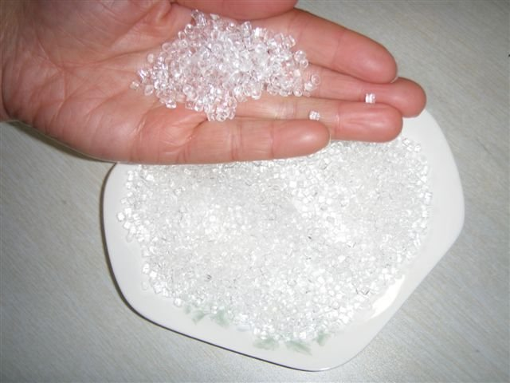
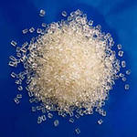
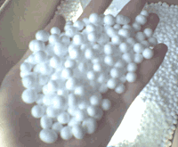
Поліетилен
Поліметилметакрилат
Термопласти
Поліпропілен
Полістирол

Slide 12
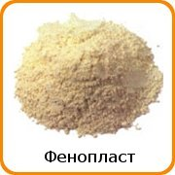
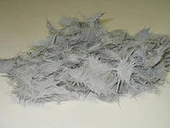
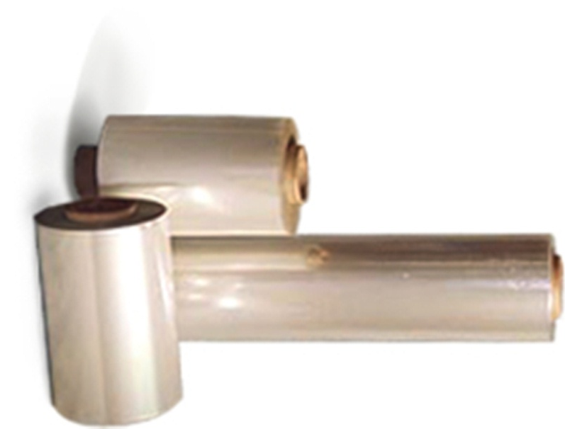
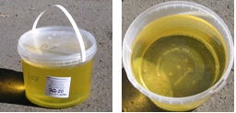
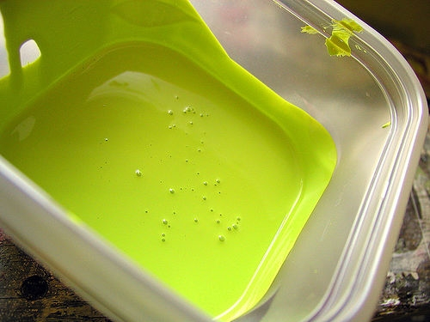
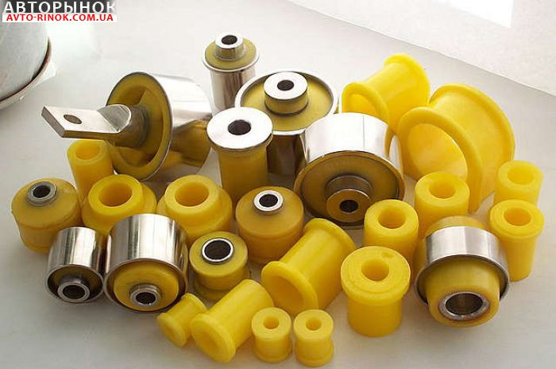
Амінопласти
Поліефірні
кремнійорганічні
Епоксидні
Алкидні
Реактопласти
поліуретанові

Slide 13
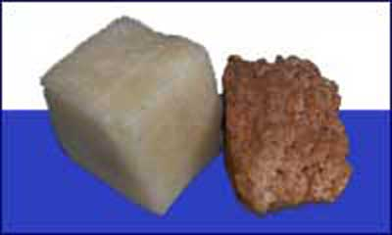
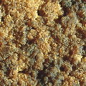
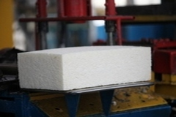
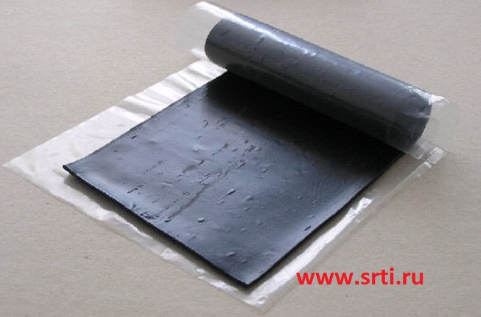
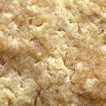
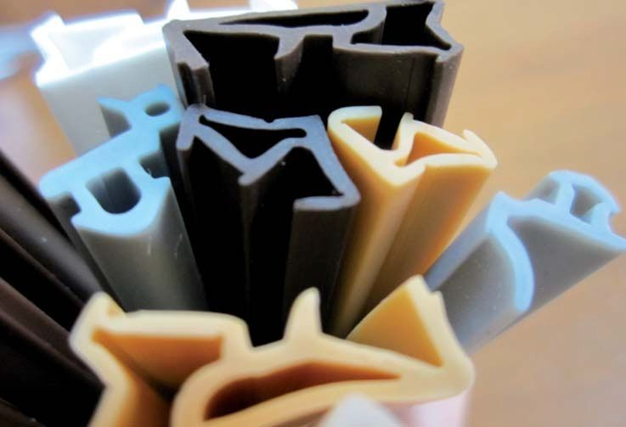
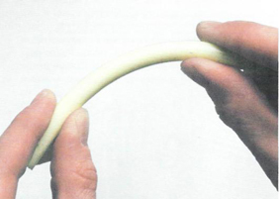
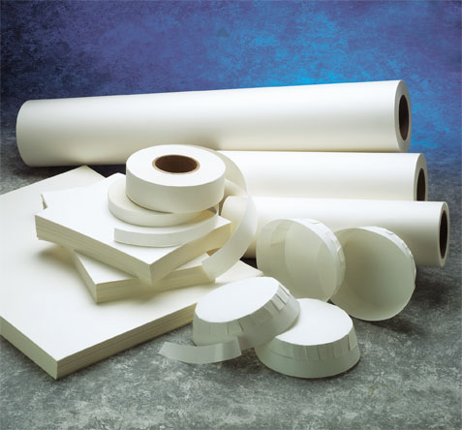
Ізопреновий каучук
Бутадієновий каучук
бутадієн-стирольні каучуки
Бутилкаучук
уретанові каучуки
бутадієн-нітрильні каучуки
етиленпропіленовий каучук
кремнійорганічні каучуки
термоеластопласти

Slide 14
Формування пластмаси

Slide 15
Маркування

